Slide 1
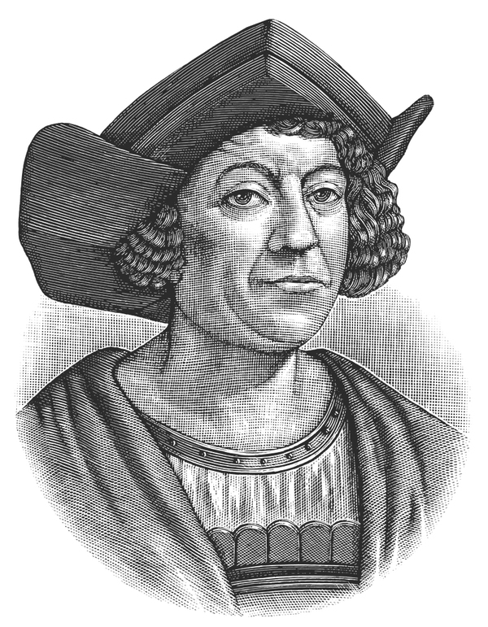
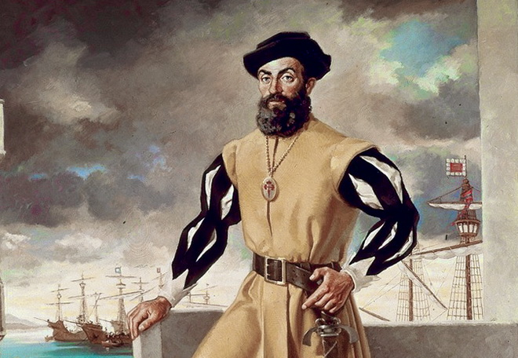
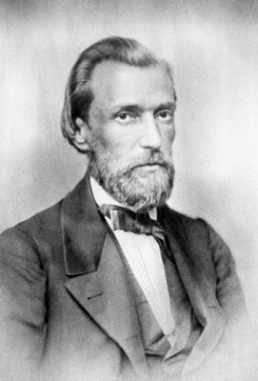
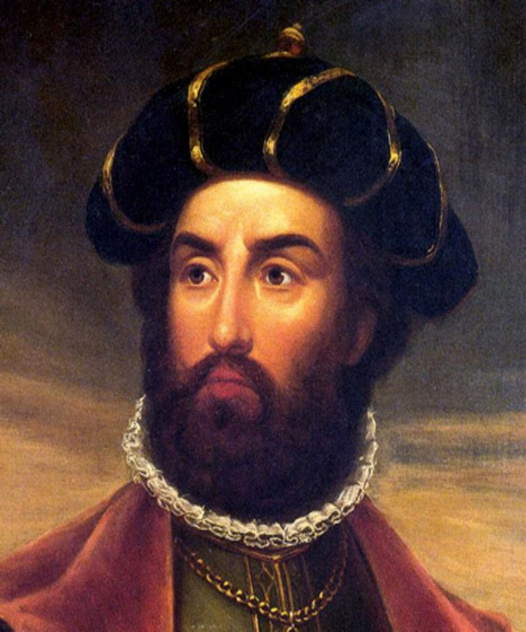
Фернан Магеллан
Кристофор Колумб
Афанасий Никитин
Америго Веспуччи

Slide 2
ЖАК ИВ КУСТО
ТУР ХЕЙЕРДАЛ
ЮРИЙ СЕНКЕВИЧ
ФЁДОР КОНЮХОВ

Slide 3
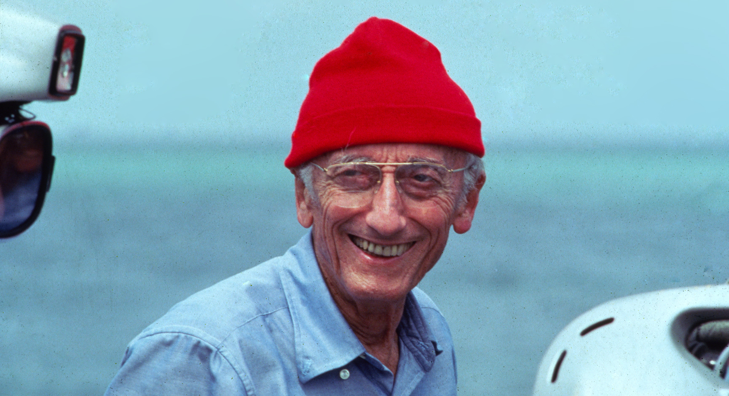

Slide 4
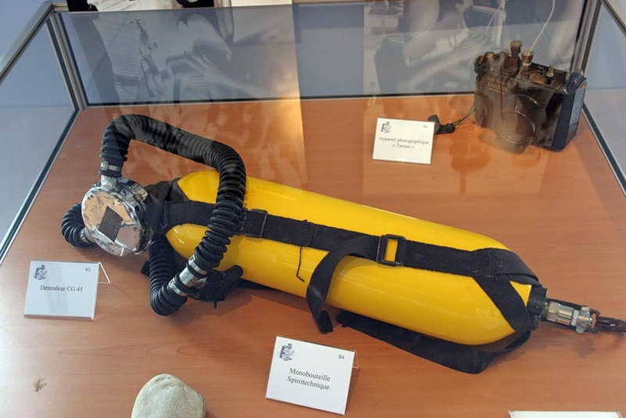

Slide 5
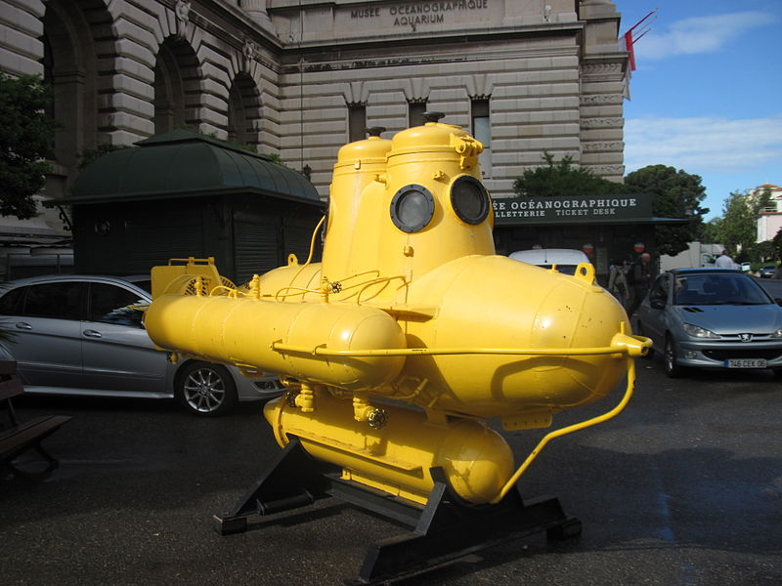

Slide 6
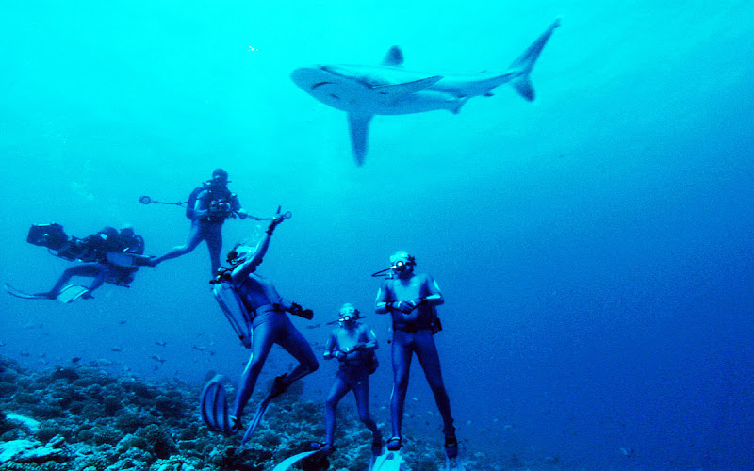

Slide 7
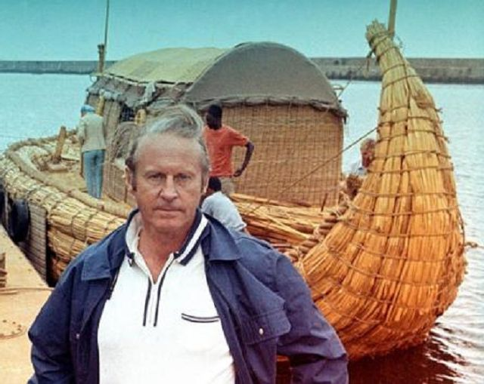

Slide 8
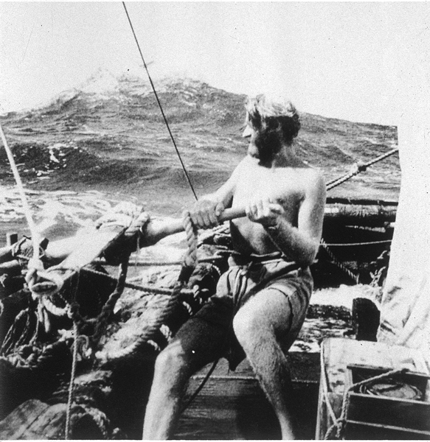

Slide 9
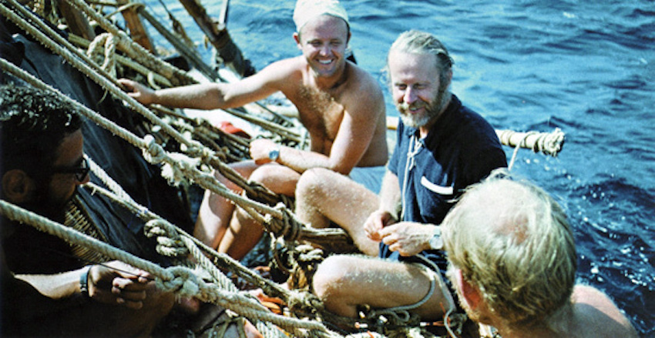

Slide 10
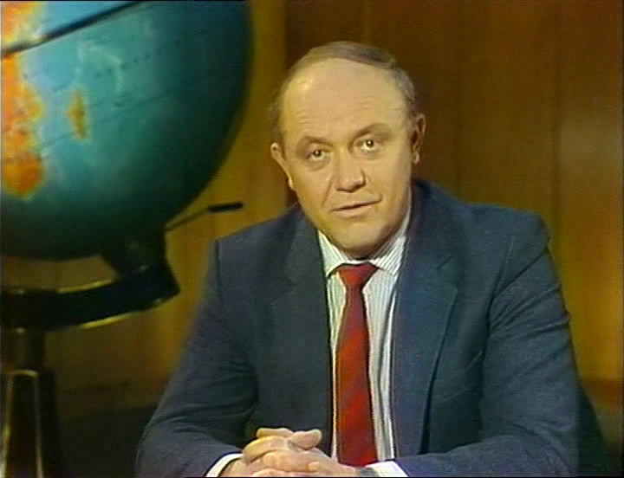
В ПРОГРАММЕ «КЛУБ ПУТЕШЕСТВЕННИКОВ»

Slide 11
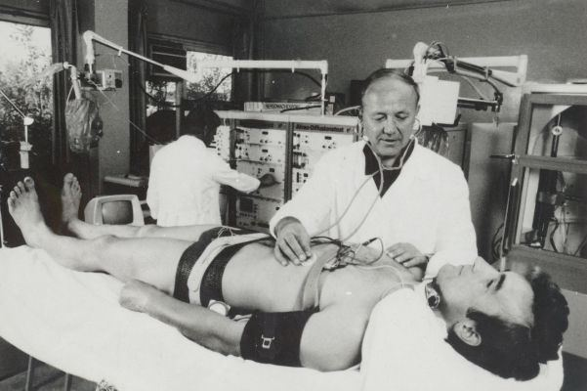

Slide 12
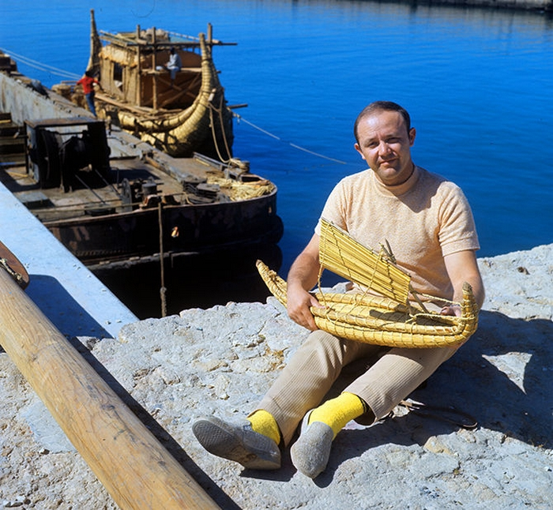

Slide 13
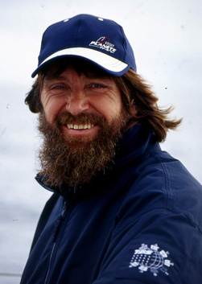
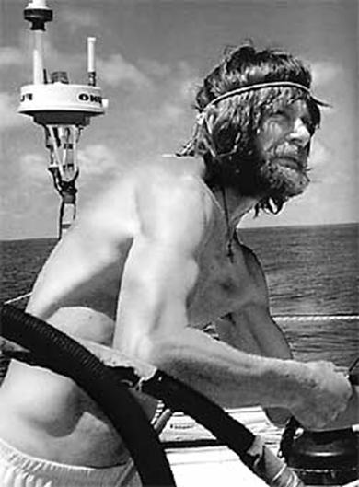

Slide 14
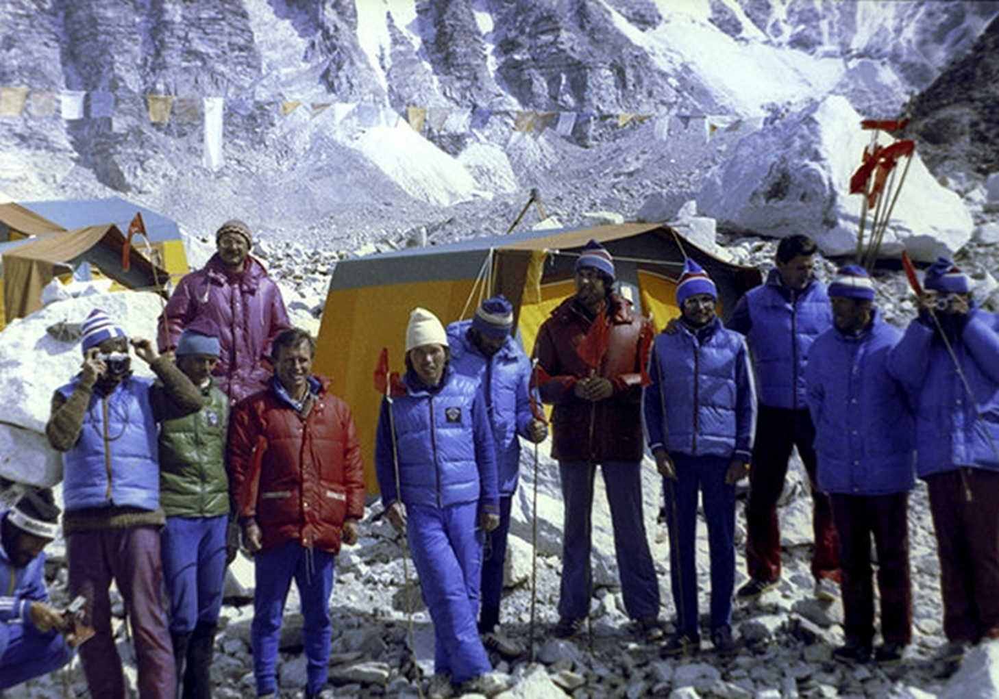
https://www.youtube.com/watch?v=H7evW9Psd_U
Рекорд Фёдора Конюхова

Slide 15
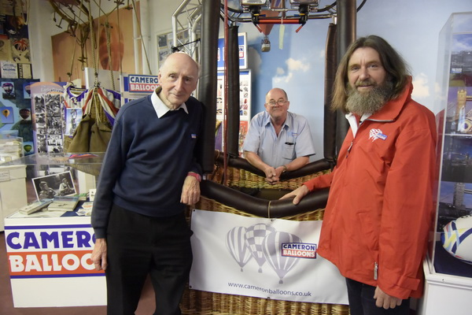
http://konyukhov.ru/projects/expedition/polet-na-vozdushnom-share-vokrug-sveta.html

Slide 16
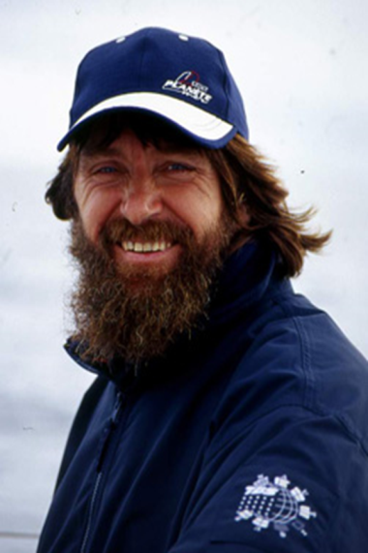
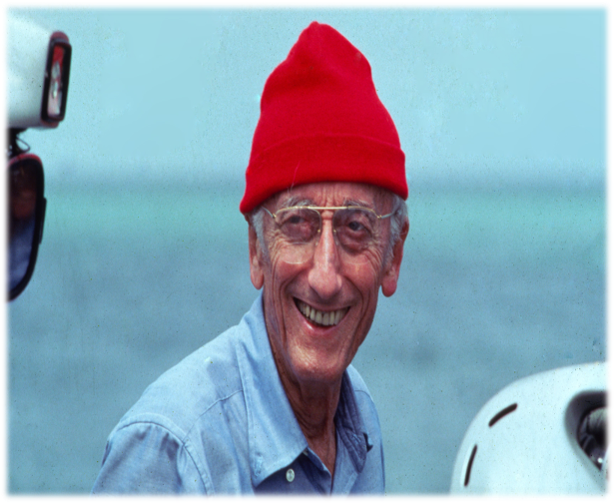
Какие открытия сделали эти великие путешественники современности?

Slide 17
К чему привели открытия путешественников?

